Slide 1

Дитяча народна пісня
Основні поняття для засвоєння:
українські народні дитячі пісні та їхні різновиди.
Notes:
Упорядковано Савченко Т.Т.

Slide 2
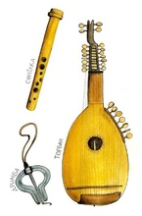
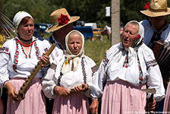
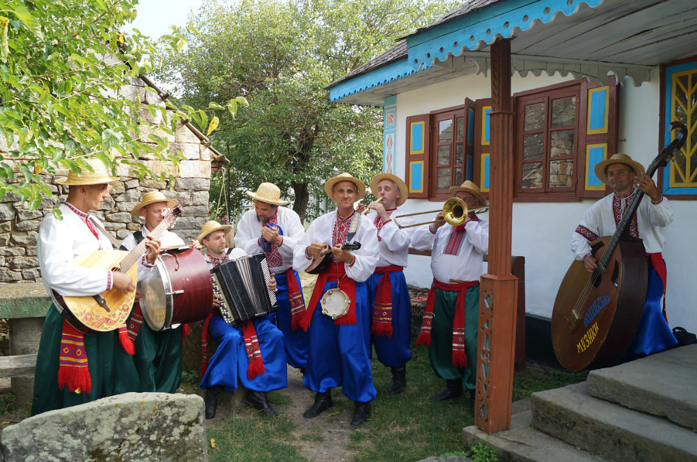
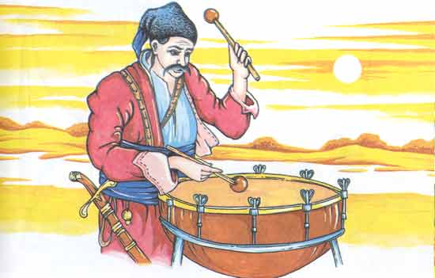
Особливості
народних українських інструментів, основні різновиди, особливос­
ті звучання, творчість композиторів
М. Скорика,
Є. Адамцевича,
Л. Колодуба,
поняття «оркестр народних інструментів».

Slide 3
Дитячий пісенний фольклор
Колискові
Ігрові
Лічилки
Заклички
Небилиці
Дражнилки
Побутові
Календарні

Slide 4
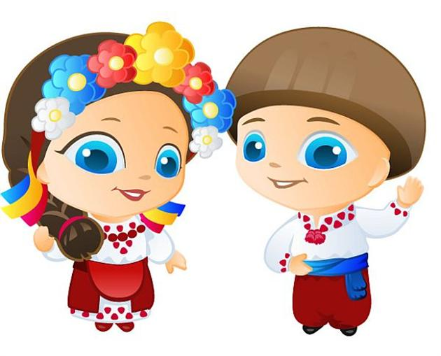
Музичний СЛОВНИЧОК
Українські народні дитячі пісні — це пісні, створені для дітей дорослими та самими дітьми( дитячий пісенний фольклор).
Розрізняють дитячі пісні: колискові, пісні-ігри, календарні, жартівливі, танцювальні, лічилки, дражнилки, пісні про казкових героїв, рідних, тварин, рослин та інші.

Slide 5
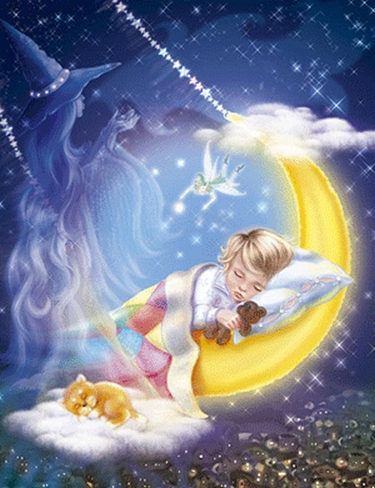
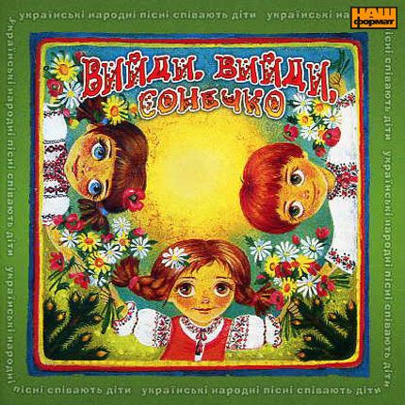
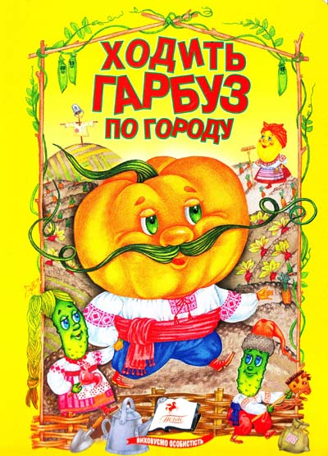
Виконання творчого завдання.
Демонстрація ілюстрацій до дитячих пісень із мультфільмів, народних пісень. Завдання: роздивіться ілюстрації, на яких зображено героїв дитячих пісень, та доберіть відповідну назву жанру дитячої пісні до кожної з них.

Slide 6

Узагальнення вивченого матеріалу.
• Які дитячі українські народні пісні були колись? Розкажіть про них.
• Які колискові пісні ви пам’ятаєте? Назвіть колискові пісні, які вивчали раніше.
• Серед українських дитячих пісень були твори, написані як дорослими, так і дітьми. Розкажіть про них.
Домашнє завдання.
Послухайте пісні, які лунають із телеекранів та радіо. Чи є серед них народні дитячі пісні? Якщо маєте бажання, складіть власну лічилку або дражнилку, придумайте до неї)просту мелодію.

